Slide 2
Boletim Estatístico (projecto BE_STP)
Dividam-se em grupos de 2 ou 3
Grupo1:
Abra um Rscript novo. Salve na pasta alunos.
Abra o ficheiro input/pre_escolar_2021_2022.xlsx no R
Limpe os nomes das variáveis
Compatibilize os nomes das variáveis de nome da escola, classe, e-ensino, nome da criança, ano de nascimento, idade, sala, período e regime, para ficar igual aos nomes das variáveis da base tmp/base_alunos_cod
Junte (bind_rows) à base tmp/base_alunos_cod. Use o arquivo 1_abre_bases para ver como juntar (linha53). Lembra de colocar todas as coluns em texto e depois voltar para numero`
Grupo 2: Faça o mesmo para as folhas de infraestrutura das bases de pré-escolar, primário, secundário (7a9) e secundário(10-12), que estão no input
Grupo 3: Faça o mesmo para as folhas de professores dos mesmos ficheiros
Grupo 4: Graficos
Proporção em distorção idade-classe, por distrito ( 1 masculino e 1 feminino)
Mapa de distorção idade-classe, Masc por distrito
Mapa de distorção idade-classe, Fem por distrito
Gráfico de linha da distorção por classe
Idade média e % em distorção, por classe
Frequência, por idade (e gênero), por distrito
Frequência, por classe (e gênero), por distrito

Slide 3
Exercicio TEACH
1- Criar o projeto TEACH_STP2 (https://github.com/vitpereira/TEACH_STP3)
Fazer o git pull
Abrir a base tmp/teach_limpo
Cada grupo fará um conjunto de gráficos de barras
Crie na pasta códigos um Rscript e salve com seu nome
Grupo 1: Apoio ao aprendizado e Expectativas positivas
Grupo 2: Clarificação da lição e verificação da compreensão e comentários construtivos
Grupo 3: Raciocínio critico e autonomia
Grupo 4: Perserverança e capacidades sociais colaborativas

Slide 4
Exercício TEACH
Criar uma variável, para cada variável do grupo, que tomará os seguintes valores:
Se baixo: 1, Se médio: 3, Se alto: 5
Tirar o valor médio para o grupo de questões. Por exemplo: Apoio_aprendizado será a media de apoio_aprendizado_1, apoio_aprendizado_2,...até apoio_aprendizado_4
Olhem para esse código e utilizem a função rowmeans para facilitar a vida:
teach_limpo4 <- teach_limpo3 %>%
mutate(apoio_aprend = rowMeans(across(c(a1_apoio_aprend_1:a1_apoio_aprend_4))))
Grupo 1: Apoio ao aprendizado e Expectativas positivas
Grupo 2: Clarificação da lição e verificação da compreensão e comentários construtivos
Grupo 3: Raciocínio critico e autonomia
Grupo 4: Perserverança e capacidades sociais colaborativas

Slide 5
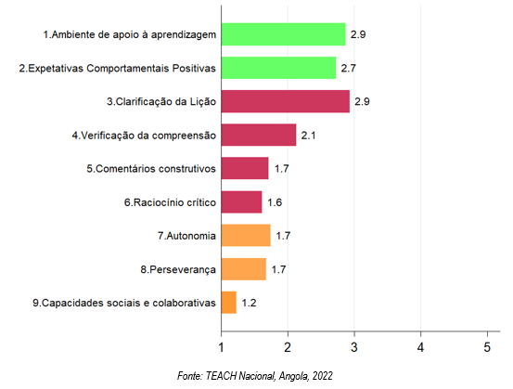
Dividam-se nos grupos de ontem
1- O primeiro objetivo é criar o gráfico ao lado
2- Façam o git pull
3- Utilizem o Rscript 3_gráficos gerais para criar as médias. Não salvem por cima desse arquivo. Apenas copiem o código e salvem em um Rscript novo com o nome de vocês
Dicas: Transponham a matriz primeiro. Copiem até a linha 50.
Criem um vetor com os nomes dos blocos, como “1.Ambiente de apoio à aprendizagem”
Utilizem o comando cbind para juntar esse vetor à base
Olhem nos nossos códigos anteriores como fazer esse tipo de gráfico
Utilizem o coord_flip() para deixar as colunas deitadas

Slide 6
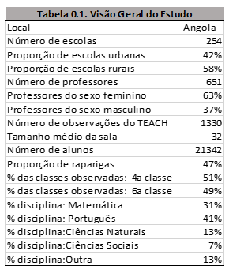
Exercício 2
O objetivo de cada grupo é produzir a tabela ao lado
Utilizem o group_by, mutate e summarise e distinct()
Não precisa calcular a proporção de escolas urbanas e rurais!
Se quiserem já deixar em formato de tabela, se inspirem no exercício anterior e utilizem os comandos cbind e rbind para deixar a primeira coluna como está na tabela

Slide 7
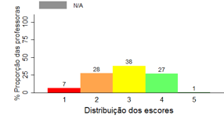
Exercício 3:
O objetivo aqui é criar os 9 histogramas dos 9 construtos (apoio a aprendizagem, expectativas construtivas, etc...)
Utilizem o código (code/2_graficos.R) para ver a sintaxe de como fazer os graficos através de funções.
Antes de escrever a função, criem 9 variaveis numéricas e vazias
Dentro da função, vocês utilizarão o commando case_when para criar 5 categorias de valores, como no histograma ao lado
Façam os 9 gráficos através do comando map2

